Slide 1

🔴 CLARO S.A. — ATIVAÇÃO EMPRESARIAL
SPARC
Decisão Estratégica: Flexibilidade Operacional, Soberania e Redução de Custos
Avaliação executiva da solução autônoma interna (SPARC) frente à contratação de plataformas externas, no apoio às Ativações de campo e Visita Única.
FLEXIBILIDADE TOTAL
CUSTO ZERO & CAPEX
REDUÇÃO CONTRATUAL
AGILIDADE INTERNA
Modo Offline Nativo
R$ 0 em Licenças / Servidores
Oportunidade de economia por OS
Suporte & Evolução Ágil
Trabalha em bancada ou campo sem depender do link do cliente. Cache de firmwares homologados embutido no app.
Sem cobranças de licenças, ativação via cadastro gerenciável pelo módulo Administrador, cada cluster controla sua distribuição
Roteador já pode sair 100% testado da base Claro (Plug & Play), permitindo abater o item pago ao parceiro terceirizado.
Novos modelos (Cisco, HPE, Fortinet) e melhorias liberados em horas/dias pela equipe Claro. Sem filas de fornecedor.

Slide 2
🔴 CLARO S.A. — ATIVAÇÃO EMPRESARIAL · SPARC
Os 4 Pilares Estratégicos
Comparativo focado nas reais dores de campo, flexibilidade e retorno financeiro para a Claro
1. FLEXIBILIDADE DE USO
2. REDUÇÃO DE CUSTOS
3. AGILIDADE & SUPORTE
4. TRIAGEM DE HARDWARE
Modo Offline
Economia Direta
Soberania Técnica Claro
Blindagem da VU
✔ Zero Dependência do Link: O SPARC foi concebido sob o paradigma Offline-First, operando de forma 100% autónoma diretamente no terminal do técnico, sem necessidade do enlace de acesso durante as etapas preliminares.
✔ Cache de Firmware Local: Imagens homologadas (.bin/.ipe/.out) embarcadas, com atualizações via download sempre que necessário.
✔ Cabo Serial + Ethernet: Suporta recuperação de firmwares corrompidos via TFTP nativo, restaura configurações de equipamentos com senhas desconhecidas.
✔ R$ 0 em Licenças: Ativo 100% interno Claro. Sem custos com licenças, manutenções e implementações.
✔ Flexibilidade e Abatimento por OS: Roteador pode sair pronto da base, configurado e testado; permite renegociar o item 'configuração de CPE’.
✔ Fim das Visitas Perdidas: Triagem antecipada elimina retrabalho de técnicos por roteador defeituoso.
✔ Sem Fila de Fornecedor: com SPARC dispensamos longas negociações com fornecedores, aditivos contratuais, defesas de CAPEX, prazos dilatados para ajustes e desenvolvimento.
✔ Desenvolvimento Colaborativo (Co-design): alinhamento direto e contínuo com os pontos focais da operação, incorporando feedbacks práticos e evoluindo a solução a partir das dores reais vivenciadas pelas equipes de campo.
✔ Domínio do Conhecimento: Know-how mantido 100% dentro da Claro; zero risco de dependência tecnológica.
✔ Teste Prévio na Base: Portas de rede, memória Flash e boot podem ser avaliados antecipadamente com as facilidades do SPARC.
✔ Substituição Antecipada: Se houver defeito físico, troca antes de sair para o cliente.
✔ Entrega Plug & Play: Roteador sai da base etiquetado, com IP do circuito e firmware homologado gravado.
✔ Produtividade em Bancada: Um único técnico interno prepara dezenas de aparelhos/dia em menos de 10 min cada.
SPARC — Sistema de Provisionamento e Ativação de Roteadores Claro | Regional SC | george.calcmann@claro.com.br

Slide 3
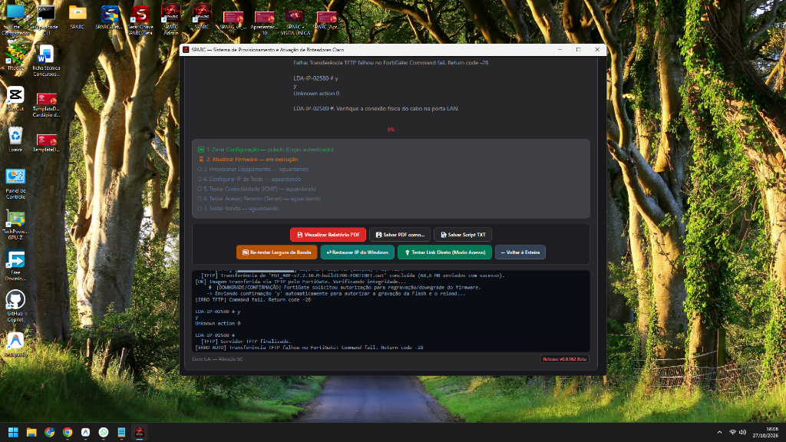
🔴 CLARO S.A. — ATIVAÇÃO EMPRESARIAL · SPARC
Como a Ferramenta Funciona na Prática: Esteira Automatizada
Visão operacional da interface unificada que guia o técnico do diagnóstico físico ao laudo formal
INTERFACE PRINCIPAL — FLUXO UNIFICADO
GUIA VISUAL DE OPERAÇÃO
P1
1a & 1b. Detecção e Autenticação Serial
Identifica automaticamente Cisco, HPE ou FortiGate. Desbloqueia e autentica o console sem intervenção manual (senhas padrão Claro e fábrica).
P2
2. Leitura Inteligente do SAIP (PDF/TXT)
Importa a ficha técnica oficial com 1 clique. Preenche WAN, LAN, BGP, rotas e hostname com 100% de precisão e zero digitação.
P3
3. Gravação de Firmware & Provisionamento
Servidor TFTP/HTTP nativo grava firmware via cabo de rede na porta WAN/LAN. Aplica o script do circuito e verifica link físico.
P4
4. Homologação, Banda e Certidão PDF
Tela Única Inteligente: Integra detecção de portas COM, terminal CLI colorido, leitor de SAIP e esteira de automação com feedback visual passo a passo.
Audita ICMP (LAN/WAN/Web), valida Telnet/SSH, afere velocidade e emite laudo formal de Certidão em PDF com QR Code para a OS.
SPARC — Sistema de Provisionamento e Ativação de Roteadores Claro | Regional SC | george.calcmann@claro.com.br

Slide 4
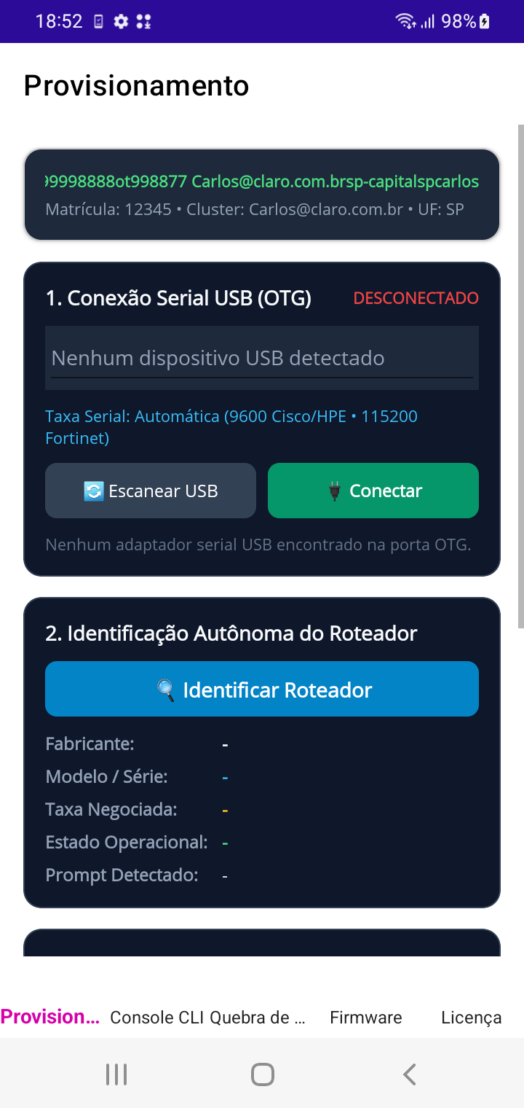
🔴 CLARO S.A. — ATIVAÇÃO EMPRESARIAL · SPARC
Flexibilidade de Plataformas: Desktop na Base + Mobile em Campo
A mesma inteligência operacional adaptada para alta produtividade em bancada e mobilidade total
SPARC WINDOWS DESKTOP (.EXE) — BASE CLARO
SPARC MOBILE ANDROID (.APK) — CAMPO
Modo Bancada / Laboratório na Regional
Modo Portátil / Smartphone do Técnico
✔ Produtividade Máxima: Um único técnico prepara dezenas de aparelhos/dia em esteira fluida.
✔ Recuperação de BIOS/ROMMON: TFTP gigabit nativo grava firmwares e recupera aparelhos sem SO.
✔ Triagem Fisiológica de Hardware: Testa portas, memória e boot antes de despachar para o cliente.
✔ 100% Portátil: Roda no celular corporativo Android do técnico de campo via cabo USB-Serial.
✔ Validação e Laudo na Ponta: Afere velocidade (Speedtest / Y.1564) e gera laudo PDF formal com QR Code.
✔ Modelo SPARC Tester: Ideal para parceiros terceirizados apenas validarem a entrega sem mexer na config.
SPARC — Sistema de Provisionamento e Ativação de Roteadores Claro | Regional SC | george.calcmann@claro.com.br

Slide 5
🔴 CLARO S.A. — ATIVAÇÃO EMPRESARIAL · SPARC
Scorecard Comparativo: SPARC (Interno) × Panteon (Externo)
Análise objetiva dos requisitos técnicos, contratuais e operacionais de implantação
PLACAR ESTRATÉGICO: SPARC 10 × 1 Panteon
Vantagem expressiva em Flexibilidade, Custo Zero e Soberania Técnica
Investimento em Licenças de Software
✔ R$ 0 — Ativo proprietário interno Claro
✖ Alto — Licenças por usuário ou bienais
Infraestrutura de Servidores Novos
✔ Zero servidores — Processamento no endpoint
✖ Exige 10+ servidores dedicados (Capex/Opex)
Operação Offline (Sem Link no Cliente)
✔ 100% Autônomo via Cache local de firmwares
✖ TRAVA — Inviabilizado sem link ativo
Redução de Custos em Contratos de OS
✔ Sim — Roteador sai pronto (abate item de CPE)
✖ Não — Mantém terceiro configurando no campo
Triagem Prévia de Hardware em Bancada
✔ Sim — Substituição na base antes da visita
✖ Não — Descobre falha na frente do cliente
Plataformas Operacionais Homologadas
✔ Windows Desktop (.exe) + Android (.apk)
✖ Apenas Android (sem versão Desktop)
Interfaces de Conexão Física em Campo
✔ Serial CLI + Cabo de Rede Ethernet (TFTP/HTTP)
✖ Somente Cabo Serial CLI
Agilidade para Correções e Novos Modelos
✔ Horas ou Dias — Equipe de desenvolvimento Claro
✖ Fila de Fornecedor — Depende de SLA/contrato
Recuperação de Firmware Corrompido / BIOS
✔ Automática via TFTP integrado na porta WAN
✖ Não recupera equipamentos sem firmware
Integração com Sistemas Corporativos
◐ Via SAIP (PDF/TXT) hoje; API em roadmap
✔ Homologado via API Corporativa
SPARC — Sistema de Provisionamento e Ativação de Roteadores Claro | Regional SC | george.calcmann@claro.com.br

Slide 6
🔴 CLARO S.A. — ATIVAÇÃO EMPRESARIAL · SPARC
Flexibilidade Operacional: Onde Cada Solução Funciona na Prática
Análise de tolerância a falhas nos 4 principais cenários de atendimento ao cliente B2B
CENÁRIO 1: LINK ATIVO
Circuito entregue e estável
CENÁRIO 2: BANCADA NA BASE
Sem link / Preparo prévio
Situação: Cliente possui conectividade disponível no ato da visita.
SPARC: ✔ FUNCIONA PERFEITAMENTE — Baixa parâmetros e valida direto pelo link.
Panteon: ✔ FUNCIONA — Este é o único fluxo previsto na ferramenta externa.
Veredito: Ambos atendem quando tudo corre 100% bem.
Situação: Equipamento é preparado antes de ir ao cliente por técnicos Claro.
SPARC: ✔ 100% OPERACIONAL — Cache de firmware embarcado; sai pronto em < 10 min.
Panteon: ✖ INVIABILIZADO — Exige obrigatoriamente link online ativo para operar.
Ganho Claro: Roteador sai Plug & Play. Terceiro só instala fisicamente.
CENÁRIO 3: LINK INSTÁVEL
Oscilação ou atraso de rede
CENÁRIO 4: RECUPERAÇÃO / BIOS
Sem SO / ROMMON / BootWare
Situação: Rede oscilando ou gerência ainda não liberou o circuito.
SPARC: ✔ ZERO IMPACTO — Aplica firmware e configuração localmente; sobe assim que a rede normalizar.
Panteon: ✖ TRAVA TOTAL — Interrompe processo, prende o técnico e pode gerar visita perdida.
Ganho Claro: Blindagem do cronograma e proteção da Visita Única.
Situação: Roteador reutilizado sem imagem ou bloqueado em bootloader.
SPARC: ✔ RECUPERAÇÃO TOTAL — Servidor TFTP Ethernet nativo grava SO via porta WAN.
Panteon: ✖ NÃO SUPORTA — Opera apenas via CLI Serial; incapaz de transferir imagem TFTP.
Ganho Claro: Reaproveitamento de centenas de roteadores parados em estoque.
SPARC — Sistema de Provisionamento e Ativação de Roteadores Claro | Regional SC | george.calcmann@claro.com.br

Slide 7
🔴 CLARO S.A. — ATIVAÇÃO EMPRESARIAL · SPARC
Modularidade Operacional: O Modelo SPARC Full × SPARC Tester
A esteira que desonera contratos terceirizados e garante zero entrega com defeito físico
1. BASE CLARO: SPARC FULL (Técnicos Próprios)
2. CAMPO: SPARC TESTER (Técnicos Terceirizados)
Quem opera: Assistência Técnica e Ativação própria da Claro.
Onde: Bancada / Laboratório na Base Regional.
Triagem de Hardware: Testa portas Ethernet, fonte, boot e memórias. Defeito físico é corrigido/substituído na base antes de ir para a rua.
O que faz: Lê o SAIP (PDF/TXT) sem erro, grava firmware homologado e aplica script.
Tempo Médio: Menos de 10 minutos por equipamento.
Resultado: Roteador sai 100% pronto, testado e etiquetado ('Plug & Play').
Quem opera: Empresas parceiras terceirizadas responsáveis pela instalação física.
O que muda: Retira do terceiro o acesso privilegiado e a responsabilidade de configurar.
O que é o SPARC Tester: App ultraleve e blindado para celular corporativo ou notebook.
O que faz: Valida link, afere velocidade com Speedtest e gera Certidão PDF formal.
Versatilidade Híbrida: Permite também ativar online se a base não preparou o roteador.
Resultado: Zero erro de configuração em campo e entrega homologada com laudo.
💰 ALAVANCA FINANCEIRA ESTRATÉGICA PARA A CLARO: REDUÇÃO DIRETA DE CONTRATO POR OS
Como o parceiro terceirizado NÃO precisa mais configurar o roteador no cliente (o equipamento já chega pronto e testado pela base Claro), a Claro ganha respaldo técnico e operacional imediato para renegociar e abater o valor do item 'Configuração de CPE' pago nas ordens de serviço. Em escala regional e nacional, essa economia cobre com folga qualquer investimento interno!
SPARC — Sistema de Provisionamento e Ativação de Roteadores Claro | Regional SC | george.calcmann@claro.com.br

Slide 8
🔴 CLARO S.A. — ATIVAÇÃO EMPRESARIAL · SPARC
Impacto Mensurado, Agilidade de Suporte e Soberania Tecnológica
Resultados consolidados em campo e comparação da governança de longo prazo
-88%
100%
R$ 0
0%
Tempo de Ativação
Aderência SAIP
Licenças & Servidores
Visitas Perdidas por HW
De ~50 min para < 10 min por roteador
Zero erro de digitação de IPs, rotas e máscaras
Economia contínua de Capex/Opex de fornecedor
Triagem prévia na base elimina falhas em campo
SPARC: SUSTENTAÇÃO ÁGIL INTERNA
PANTEON: RISCOS DO MODELO EXTERNO
✔ Evolução Ágil e Contínua: Ajustes de firmware, regexes e novos modelos liberados em horas/dias pela equipe Claro.
✔ Multi-Fabricante Real: Cisco (1100, 841, 921, 1900, 2900), HPE MSR (930, 954, 1002) e Fortinet 40F já ativos.
✔ Zero SLA de Terceiros: Qualquer necessidade técnica é resolvida diretamente sem dependência de fornecedor.
✔ Soberania Tecnológica: O código, as regras de negócio e o know-how pertencem 100% à Claro.
✖ Dependência Crônica de Fornecedor: Qualquer customização ou novo modelo depende de orçamento adicional e fila de backlog.
✖ Contratos Bienais e Reajustes: Custos recorrentes que encarecem a operação ano a ano (lock-in comercial).
✖ Falta de Suporte a Ethernet / TFTP: Limitação arquitetural que impede recuperação de roteadores sem SO / em modo BIOS.
✖ Exigência de 10+ Servidores: Complexidade de manutenção e alto custo de infraestrutura centralizada.
SPARC — Sistema de Provisionamento e Ativação de Roteadores Claro | Regional SC | george.calcmann@claro.com.br

Slide 9
🔴 CLARO S.A. — ATIVAÇÃO EMPRESARIAL · SPARC
Recomendações Executivas e Plano de Ação Imediato
Passos claros e sem burocracia para consolidar a eficiência de campo na Claro
PASSO 1
PASSO 2
PASSO 3
Aprovar Modelo Modular
Renegociação Contratual
Oficialização Corporativa
Implantar o modelo SPARC Full na Assistência Técnica própria da Regional SC para pré-configuração e triagem, e liberar o SPARC Tester aos parceiros.
Abrir estudo conjunto com Suprimentos/Contratos para abater o item 'Configuração de CPE' nas faturas de empresas terceirizadas de instalação.
Liberar para o SPARC a mesma credencial de API Corporativa já concedida ao Panteon e oficializar a solução como padrão nacional Claro.
RESUMO EXECUTIVO PARA TOMADA DE DECISÃO:
O SPARC entrega uma solução de custo zero em licenças e servidores, com máxima flexibilidade operacional (100% offline via cache de firmware), eliminação de retrabalho por triagem de hardware na base e agilidade total de sustentação interna. A adoção do SPARC protege o orçamento da Claro, valoriza a equipe técnica própria e alavanca a economia nos contratos terceirizados.
Decisão Recomendada: Consolidar o SPARC como ativo estratégico prioritário da Claro.
SPARC — Sistema de Provisionamento e Ativação de Roteadores Claro | Regional SC | george.calcmann@claro.com.br

